Slide 1
6. Comunicación Serial
Marzo 27 de 2017 Taller V UNALMED
6.1. Comunicación en Tecnología
6.2. Comunicación Serial vs Comunicación Paralela
6.3. Tipos de Comunicación Serial
6.4. Protocolo RS232
6.5. Módulo USART del PIC
CATA

Slide 2
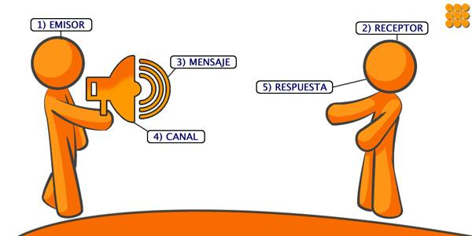
6.1. Comunicación en Tecnología I
http://www.elementosdelacomunicacion.com/
La comunicación es el proceso mediante el cual se puede transmitir información de una entidad a otra.
CATA

Slide 3
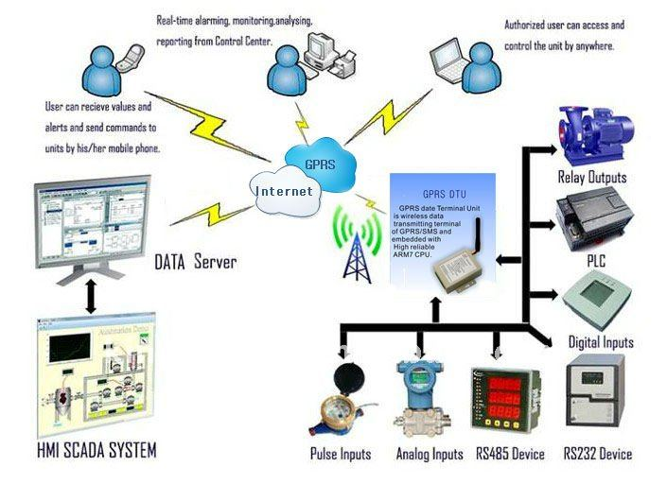
6.1. Comunicación en Tecnología II
La comunicación entre los dispositivos electrónicos viene dada en señales de voltaje (corriente) u ondas electromagnéticas.
https://www.alibaba.com/product-detail/RS232-SIM900A-GSM-GPRS-Wireless-DTU_519988266.html
CATA

Slide 4
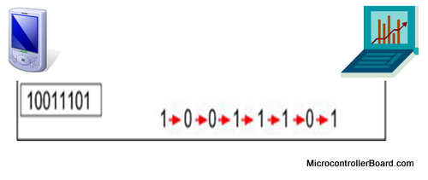
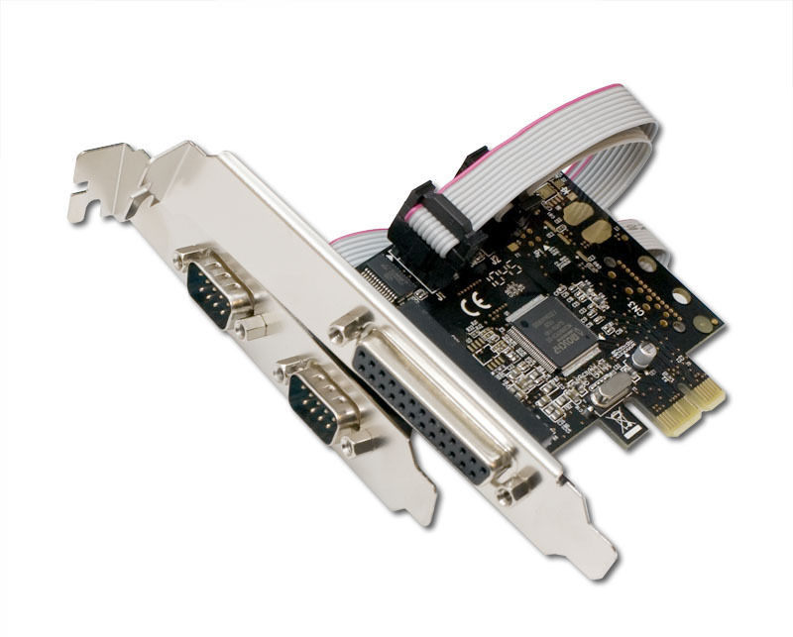
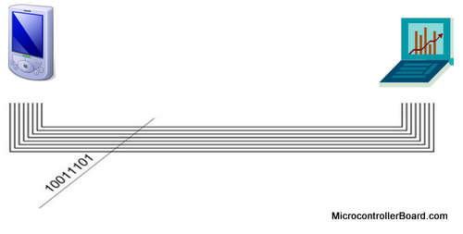
6.2 Comunicación Serial vs Comunicación Paralela
http://www.microcontrollerboard.com/pic_serial_communication.html
http://www.ebay.com/itm/Two-Serial-RS232-DB9-and-1-Parallel-Port-LPT1-DB25-PCI-Express-PCIe-Card-/282349821966
La comunicación paralela puede (no siempre) ser más rápida, pero requiere más canales (más cables por ejemplo) para su funcionamiento.
CATA

Slide 5

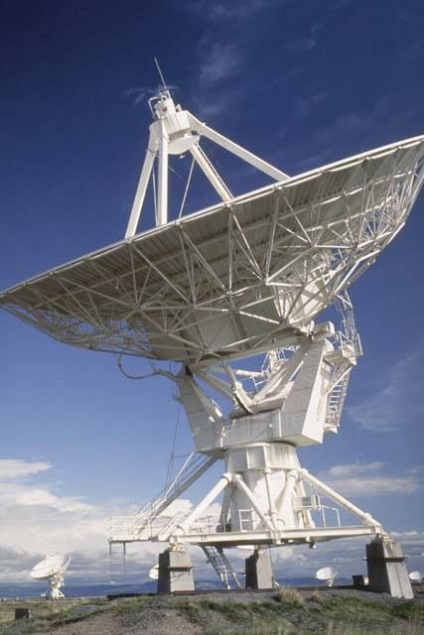
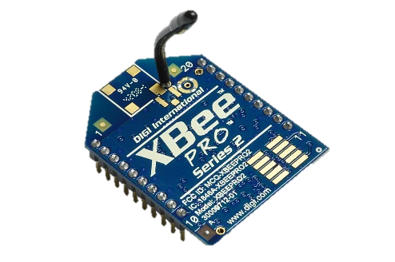

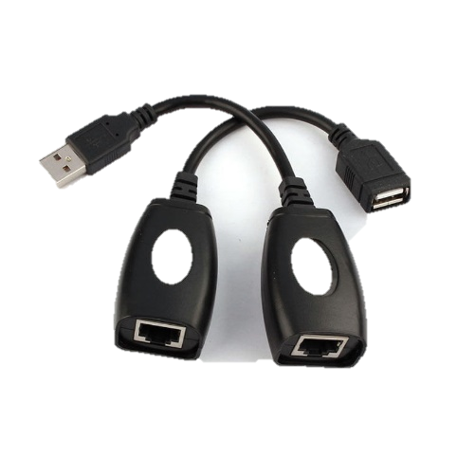


6.3. Tipos de Comunicación Serial I
https://insidetowers.com/cell-tower-news-emerging-wireless-technologies-threaten-wifi-existence/
http://www.gravitech.us/xbprozbmo250.html
http://diypot.net/computers/tips/how-to-solve-bluetooth-pairing-problems/
http://www.giantbomb.com/satellite-dish/3055-2366/
http://www.cablefree.net/wirelesstechnology/4glte/
http://www.ebay.co.uk/itm/USB-Over-RJ45-Ethernet-LAN-Cat5e-6-Cable-Extension-Extender-Adapter-Set-/171969693802
http://freakonomics.com/podcast/internet/
CATA

Slide 6
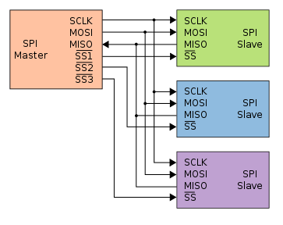
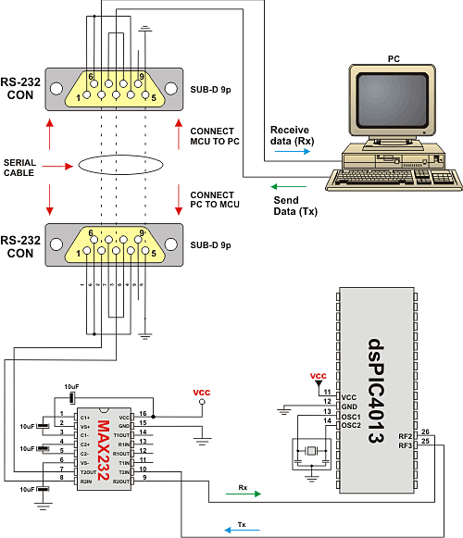
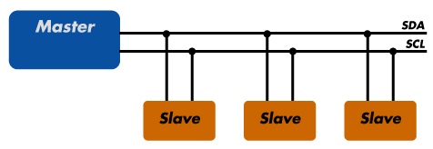
6.3. Tipos de Comunicación Serial II
Síncrona
Asíncrona
Microcontroladores, Sensores, Memorias, Conversores ADC, etc.
CATA

Slide 7
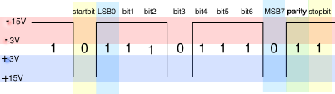
6.4. Protocolo RS232
Protocolo en este ejemplo:
1 bit de inicio
8 bits de datos (palabra)
1 bit de paridad (opcional)
1 bit de parada
http://www.labautopedia.org/mw/Electronic_interfaces/RS-232
Es el protocolo fundamental, a partir de éste se han diseñado todos los demás (asíncronos).
Práctica I Serial
Link recomendado: http://www.best-microcontroller-projects.com/how-rs232-works.html
CATA

Slide 8
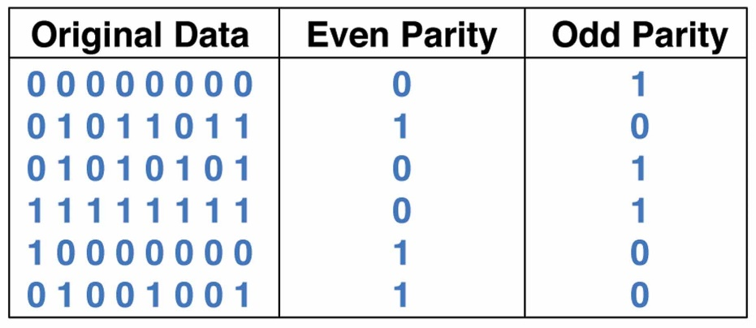
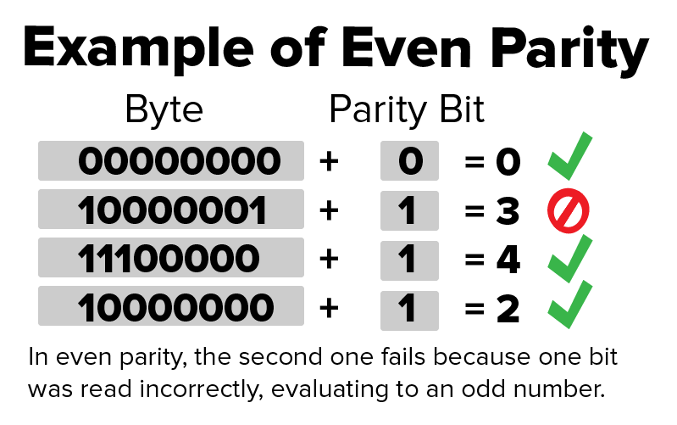
6.4. Protocolo RS232
Práctica I Serial
Paridad par o paridad impar?
https://www.atlantic.net/blog/ecc-memory-critical-financial-medical-businesses/
CATA

Slide 9
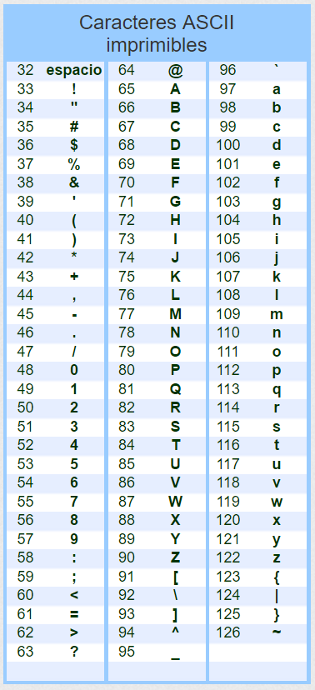
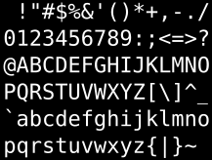
6.4. Protocolo RS232
Práctica I Serial
Caracteres Ascci:
http://hangul.typographyseoul.com/tshangul/61168
http://uepcarmenuruchima.blogspot.com.co/2015/10/ple.html
CATA

Slide 10
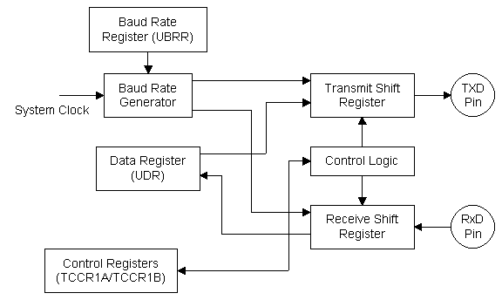
6.5. Módulo USART del PIC
Práctica II Serial
Datasheet!!
Contiene todos los temporizadores, registros de desplazamiento y buffers necesarios para realizar una entrada o una salida serial de datos independientemente de la ejecución normal del microcontrolador.
CATA

